Slide 1
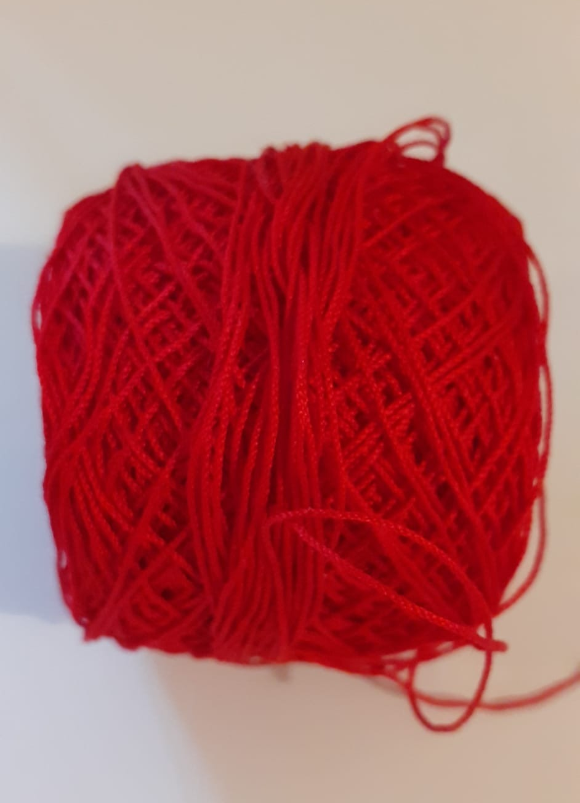
IL GOMITOLO ROSSO

Slide 2
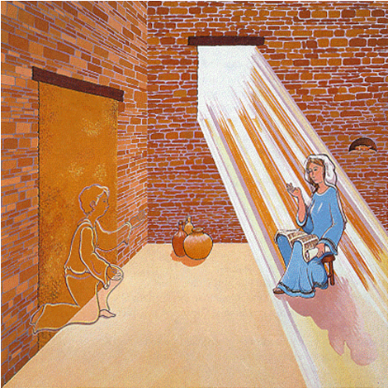

Slide 3
L’angelo Gabriele fu mandato da Dio a Nazareth, a una vergine, promessa sposa di un uomo della casa di Davide, chiamato Giuseppe.
La vergine si chiamava Maria. Entrando da lei, disse: “Ti saluto, o piena di grazia, il Signore è con te”.
A queste parole ella rimase turbata. L’angelo le disse: “Non temere, Maria, perché hai trovato grazia presso Dio. Ecco, concepirai un figlio, lo darai alla luce e lo chiamerai Gesù. Sarà grande e chiamato Figlio dell’Altissimo; il Signore Dio gli darà il trono di Davide e il suo regno non avrà fine”.

Slide 4
Allora Maria disse all’angelo: “Come è possibile? Non conosco uomo”. Le rispose l’angelo: “Lo Spirito Santo scenderà su dite. Colui che nascerà sarà dunque santo e chiamato Figlio e di Dio. Vedi: anche Elisabetta, tua parente, nella sua vecchiaia, ha concepito un figlio e questo è il sesto mese per lei, che tutti dicevano sterile: nulla è impossibile a Dio”.
Allora Maria disse: “Eccomi, sono la serva del Signore, avvenga di me quello che hai detto”.

Slide 5
Maria ha circa 15 anni e sta per sposarsi con un bravo giovane di nome Giuseppe. Certo, mentre si occupa delle faccende di casa, pensa al cambiamento che sta per accadere nella sua vita.
Maria capisce che questo bambino non è come tutti gli altri, non crescerà dentro di lei come frutto dell’amore tra due sposi. Maria capisce anche che l’angelo aspetta il suo “si” perché avvenga questo miracolo di un figlio che non è figlio di un uomo, ma Figlio di Dio.
Allora dice all’angelo che è pronta a fare quello che Dio vuole da lei.

Slide 6
IL SI’ DI MARIA
Lo scorso anno abbiamo letto questo brano di Vangelo analizzando il sì di Maria alla chiamata di Dio: «avvenga di me quello che hai detto”.
Oggi vediamo come Dio sceglie una donna per essere la Madre del suo Figlio per mettersi in relazione con gli uomini.

Slide 7
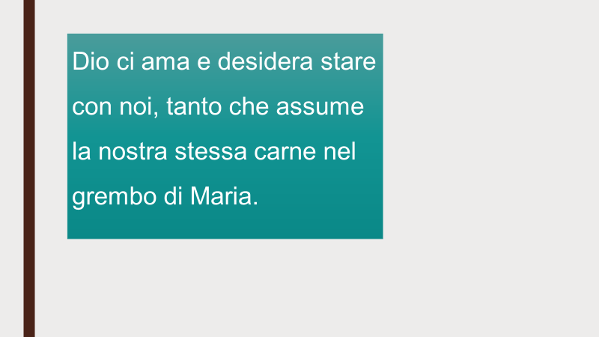

Slide 8
Dio ci ama e desidera a tal punto stare con noi e riversare su di noi il suo amore, che assume la nostra stessa carne nel grembo di Maria.
Ci ama e vuole mettersi in relazione con noi, e diventa uomo come noi attraverso Maria

Slide 9
generato, non creato,
della stessa sostanza del Padre;
per mezzo di lui tutte le cose sono state create.
Per noi uomini e per la nostra salvezza discese dal cielo,
e per opera dello Spirito Santo
si è incarnato nel seno della Vergine Maria
e si è fatto uomo.

Slide 10
OGNI SANTO NATALE SI RINNOVA LA NASCITA DI GESU’:
IL VERBO SI FA CARNE
In principio era il Verbo, il Verbo era presso Dio e il Verbo era Dio.
E il Verbo si fece carne e venne ad abitare in mezzo a noi;

Slide 11
Una domanda difficilissima: Maria è
Theotokos: Madre di Dio
Christotokos: Madre di Cristo
Se è vero che il Verbo si è fatto Carne, Maria è Madre di Dio
E VENIAMO AL GOMITOLO ROSSO

Slide 12
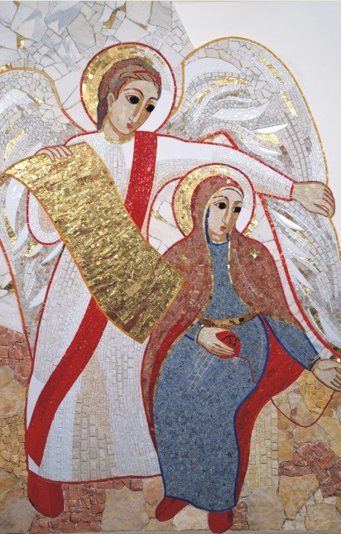
Nell’icona, il Verbo che bussa alla porta di Maria, è rappresentato dal rotolo d’oro che l’Angelo tiene in mano e dispiega su di lei. Questo rotolo indica appunto la Parola, il Verbo che arriva, si rivolge a Maria e diventa carne nel suo grembo, perché lei dice di «sì».

Slide 13
Il filo rosso, infatti, che dal grembo di Maria va fino alla mano indica che nel suo «sì» sta già tessendo la carne al Verbo.
Quel gomitolo che ha in mano, esprime proprio il fatto che con il suo «sì» comincia a tessere la carne al Verbo, come narra una tradizione molto antica delle icone, che sembra risalire a un Vangelo Apocrifo.

Slide 14
"Vergine Madre, figlia del tuo figlio,
umile e alta più che creatura,
termine fisso d'etterno consiglio,
tu se' colei che l'umana natura
nobilitasti sì, che 'l suo fattore
non disdegnò di farsi sua fattura.
Nel ventre tuo si raccese l'amore,
per lo cui caldo ne l'etterna pace
così è germinato questo fiore.

